Slide 1

1.1917年3月，俄国二月革命的结果是：
2.十月革命时间 ，首先在 起义胜利，它推翻了 政府，建立了世界上第一个工人士兵苏维埃政府 ， 当选为主席。
3.十月革命建立了世界上第一个社会主义国家 。
4.1918苏维埃俄国首都从 迁到 。
5.苏维埃政府实行的措施中最符合人民意愿的是：
6.十月革命影响中国的事件：

Slide 2
1.1917年3月，俄国二月革命的结果是：
2.十月革命时间 ，首先在 起义胜利，它推翻了 政府，建立了世界上第一个工人士兵苏维埃政府 ， 当选为主席。
3.十月革命建立了世界上第一个社会主义国家 。
4.1918苏维埃俄国首都从 迁到 。
5.苏维埃政府实行的措施中最符合人民意愿的是：
6.十月革命影响中国的事件：
推翻了沙皇专制统治，出现了两个政权并存局面
1917.11
彼得格勒
资产阶级临时
人民委员会
列宁
苏俄
彼得格勒
莫斯科
同德奥匈议和，退出一战
新文化运动的发展，五四运动的爆发，中共的成立等

Slide 3

第2课
对社会主义道路的探索

Slide 4
情景描绘：
苏俄三年国内战争时期，一位瘦弱的老农坐在街道一个偏僻的角落里兜售自产的农产品，类似于“摆地摊”。 你觉得是真的吗？依据是什么？
不可能。
战时共产主义政策禁止自由贸易，且农民余粮必须上缴。

Slide 5
战时共产主义政策已经不能继续实行了。
战后的苏俄，城市经济萧条，工厂大批倒闭停产，农村土地荒芜。1920年时，全俄工业总产值只有一战前1913年的15.5％，粮食产量仅为战前一半。
苏俄农民中流传着这样的说法：“土地属于我们，面包属于你们；水属于我们，鱼却属于你们；森林属于我们，木材却属于你们”。
小说《静静的顿河》中的一位暴动士兵说：“青天白日里就进行疯狂的抢劫！把我们家的粮食全拿走啦，连小石磨都抬走啦，法令上是说这样为劳动人民的吗？”

Slide 6
我们计划……用无产阶级国家直接下命令的办法在一个小农国家里按共产主义原则来调整国家的产品生产和分配。现实生活说明我们错了
——列宁
1.“用无产阶级国家直接下命令的办法”指的是什么政策？
战时共产主义政策
2. 这一政策的实施结果如何?
在三年国内战争时期，集中了有限的人力、物力，战胜了敌人，巩固了政权。但人民群众不满，造成生产力破坏，社会不稳定。
3.列宁说这话时，苏俄发生了怎样的变化？
国内战争结束后，苏俄进入和平建设时期。首要任务是恢复被战争严重破坏了的经济。

Slide 7
新经济政策:
1921年 列宁
 | 战时共产主义政策 | 新经济政策
农业方面
工业方面
商业方面
用粮食税代替余粮收集制，农民交粮食税后，余粮归自己支配。
余粮收集制
掌握国家经济命脉的大厂矿企业仍为国家所有，由国家经营，一些中小企业，允许私人和外国资本家经营。
工业国有化
多种经济并存
特点
借助资本主义的一些因素来发展社会主义。
大力发展商品经济
允许农民和手工艺者把自己的劳动产品拿到市场上自由买卖，恢复国内自由贸易。
商业国有化

Slide 8
俄国实施了新经济政策后经济发展情况
120
作用
新经济政策的实验，使苏联经济得到了恢复，列宁对此感到很欣慰，他说“在战争结束的时候，俄国就像一个被打得半死的人，而现在，谢天谢地，他居然能拄着拐杖走动了！”
100
1913年
80
促进国民经济的恢复和发展
1920年
60
1925年
40
20
0
谷物产量
工业总产量
国家经济恢复到战前1913年的水平。

Slide 9
新经济政策取代战时共产主义政策，是俄国国情决定的，这是列宁将马克思主义与俄国实际相结合的典范。说明了列宁的实事求是、勇于创新的精神。我们做事情也一定要从实际出发。

Slide 10
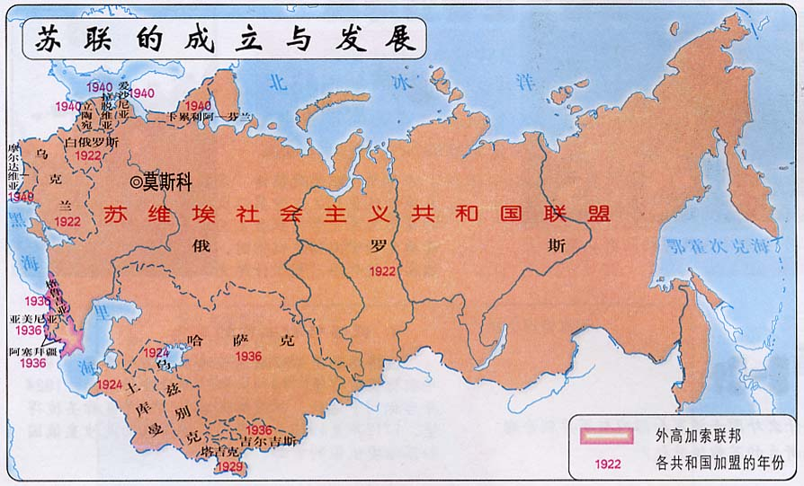
苏联的成立
1922年
时间：
全称：
最初加盟国：
苏维埃社会主义共和国联盟
俄罗斯联邦、外高加索联邦、乌克兰和白俄罗斯。

Slide 11
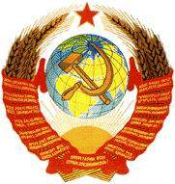
镰刀、锤头代表着工农联盟。布尔什维克的标志站在地球上，表现了共产主义一定在世界传承，发扬光大。太阳象征世界上第一个社会主义国家从此诞生，在太阳的衬托下，表现了共产主义是光明的，和平的。绸带包裹着小麦，表现了劳动人民大团结。绸带上用十五个加盟共和国的文字写着苏联的格言“全世界无产者，联合起来！”。
苏联国徽

Slide 12

请注意区别：
沙俄
苏俄
苏联
俄罗斯
（1547年—1917年）
（1917年—1922年）
（1922年—1991年）
（1991年——至今）

Slide 13
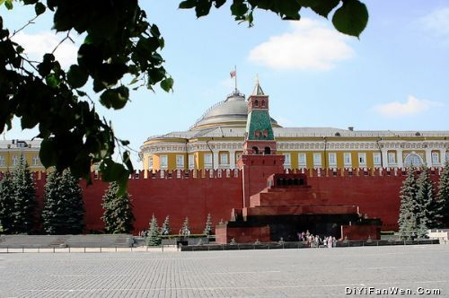
列宁墓
在列宁办公室的书桌上，历史永远定格在1924年1月21日。列宁每天离开办公室前，都从这里撕下一页。但是那一天，他已无力撕下这页日历，苏联的建设事业耗尽了他的力量。

Slide 14
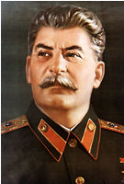
苏联的社会主义建设
工业化
农业化
斯大林

Slide 15
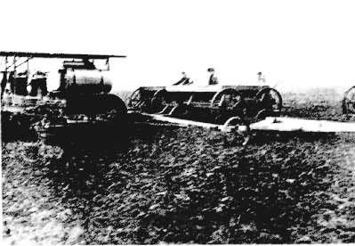
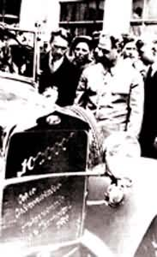
两个五年计划期间，重点发展 。
1928-1937年,完成两个五年计划。
重工业
？
斯大林说：“没有重工业，那我们就不会有一切现代化国防武器，那时我们的地位就会和目前中国所处的地位多少相似：中国没有自己的重工业，没有自己的军事工业，现在只要谁高兴，谁就可以蹂躏它。”
——《大国崛起》
在第一个五年计划期间，新建1500多个工厂，大多数采用最新技术。它们奠定了苏联工业的强大基础。

Slide 16
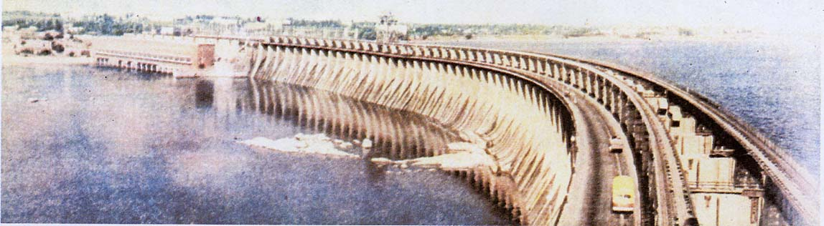
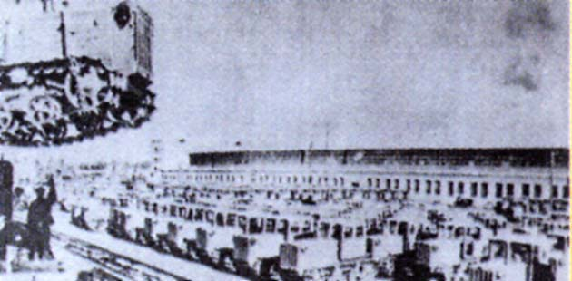
苏联第一个五年计划的重点项目之一第聂伯河上的大坝
斯大林格勒拖拉机厂
（一五期间重点建设项目）

Slide 17
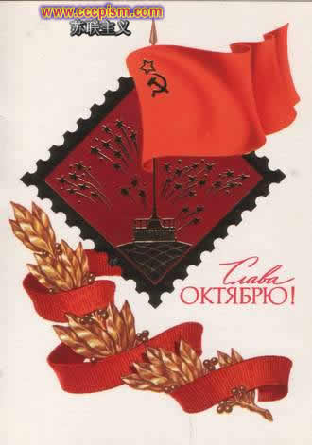
两个五年计划的成效？
苏联由传统的 变成强盛的 。国防力量也大为加强。
农业国
工业国
两个五年计划完成之后, 苏联工业总产值超过德、英、法，跃居欧洲第一位，世界第二位。工业生产占世界工业生产的比重，由沙皇时代的2.6％上升到1937年的13.7％。
十年磨一剑

Slide 18
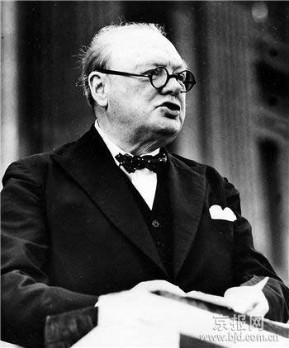
丘吉尔曾说：
斯大林接过的是一个扶木犁的穷国，他留下的是一个有核武器的强国。
丘吉尔

Slide 19
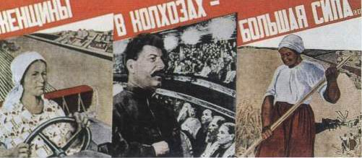
为了适应工业化快速发展的需要，苏联开始了大规模的农业集体化运动。

Slide 20
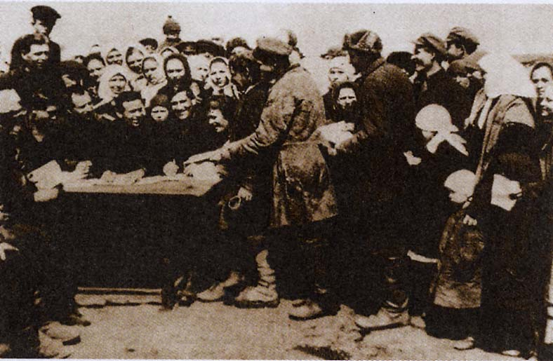
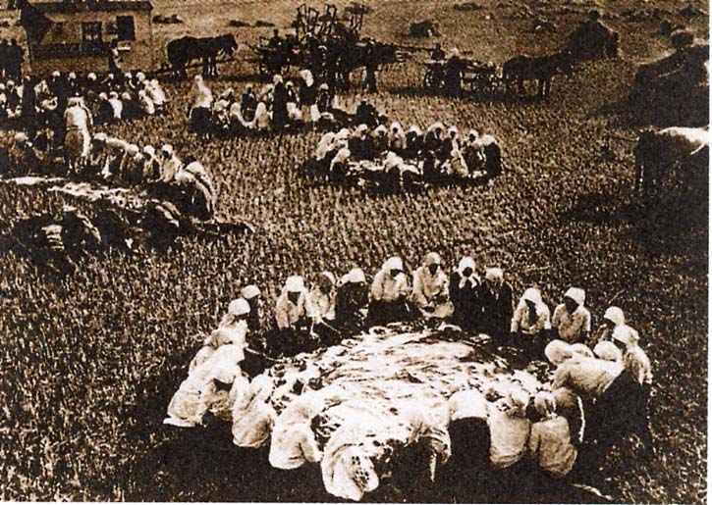
农民加入集体农庄
集体农庄庄员在田间用餐
前苏联有一段笑话：农夫伊万在河里捉到一条大鱼，高兴地回到家里对老婆说：“看，我们有炸鱼吃了！”老婆说：“没有油啊！” 伊万说：“那就煮！”老婆说：“没锅！”伊万说：“那就烤！” 老婆说：“没有柴！”伊万气死了，走到河边把鱼扔了回去。那鱼在水里划了一个半圆，上身出水，举起右鳍激动地高呼：“斯大林万岁！”该笑话主要针对斯大林时期的农业集体化运动。
1.苏联农业集体化运动有怎样的特点？
主要通过行政手段强制组建；消灭富裕农民；大批牲畜被宰杀；强行征购粮食等等。
2.苏联农业集体化运动的影响：
严重挫伤农民生产积极性，粮食减产，饥荒严重，农业长期停滞落后。

Slide 21
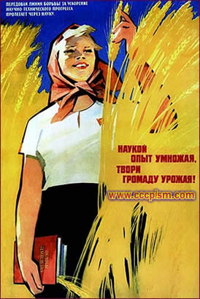
到1937年，全国基本完成农业集体化，参加集体农庄的农户，占全国农户的93％，耕地面积达99％，从而使社会主义成份在苏联的整个国民经济中占有绝对优势。
苏联宣传画－集体农庄幸福快乐的少女

Slide 22
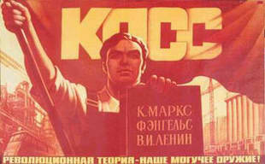
经济：在经济建设中，排斥市场调节和价值规律，强调用行政手段来干预经济，把一切经济生活置于指令性计划之下，结果造成经济部门发展的严重失调和农业长期停滞不前等问题。
政治：权力高度集中于党中央的最高领导机构，党政不分，共产党管理一切，直接发布命令；管理一切国家事务，民主法制不健全，领导的终身制，基本不受群众的监督，最后形成个人权力的高度集中。
计划经济
1936年苏联通过新宪法，宣布苏联是“工农社会主义国家”，标志着苏联高度集中的政治经济体制的形成。这一模式也被称为“斯大林模式”

Slide 23
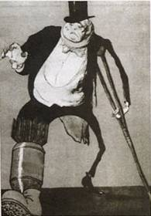
斯大林模式的评价
为什么会形成斯大林模式？
积极作用：
它的弊端是什么？
外有帝国主义包围，国内经济、文化相对落后
在一定历史阶段里发挥过积极作用
1.优先发展重工业，使农业和轻工业长期处于落后状态；
2.在计划经济体制下，片面强调产值和产量，造成了产品品种少，质量差；
3.国家从农民手中拿走的东西太多，严重损害了广大农民的利益，农民没有积极性，农业产量长期停滞不前。
4.经济发展粗放，经济效益低下，大量消耗和浪费资源。

Slide 24
毛泽东在《论十大关系》中说：
“苏联的办法把农民挖得很苦。他们采取所谓义务交售制等项办法，把农民生产的东西拿走太多，给的代价又极低。他们这样来积累资金，使农民的生产积极性受到极大的损害。你要母鸡多生蛋，又不给它米吃，又要马儿跑得好，又要马儿不吃草。世界上哪有这样的道理。”

Slide 25
材料： 邓小平说过：“社会主义究竟是个什么样子，苏联搞了很多年，也并没有完全搞清楚。可能列宁的思路比较好…，但是后来苏联的模式僵化了。”
请回答：
“列宁的思路”是什么？
“苏联的模式僵化了”指的是什么？
新经济政策
斯大林模式

Slide 26
探究
在探索建设社会主义的过程中，中国应该从苏联“斯大林模式”的弊端中吸取怎样的教训呢？
1.一个国家的发展要以经济建设为中心；
2.要遵循客观经济规律；
3.要从本国国情出发，制定政策；
4.要重工业、轻工业、农业等协调发展；
5.要切实保护农民的利益；
6.提高经济效益，降低成本消耗等……

Slide 27
经济建设要适合本国国情。列宁在苏俄和平建设时期实施了新经济政策，这里的“新”体现在（ ）
A．将银行、铁路和大工业企业收归国有
B．没收地主和寺院的土地，分配给农民耕种
C．取消自由贸易，由国家集中分配一切生活必需品和食品
D．允许多种经济并存，大力发展商品经济。

Slide 28
2.苏联高度集中的经济政治体制形成的背景是（ ）
A.优先发展重工业，使农业和轻工业长期处于落后状态
B.新宪法的制定标志高度集中的经济政治体制形成
C.外有帝国主义包围，国内经济、文化相对落后
D.经济发展粗放，经济效益低下，大量消耗和浪费了资源

Slide 29
3. 1924年，列宁逝世，家住莫斯科的小姑娘尼娜给在国外的父亲写信告之此事，她在信封寄信人的地址栏上应写的国名是（ ）
A．沙皇俄国 B．苏维埃俄国
C．苏联 D．俄罗斯

Slide 30
4. 苏联工业总产值所占位次发生显著变化的主要原因是
（ ）
1928—1937年苏联工业总产值在欧洲和世界所占的位次
 | 1928年 | 1932年 | 1937年
在欧洲所占位次 | ―――――― | 2 | 1
在世界所占位次 | 5 | 3 | 2
A．新经济政策的实施
B．第一、第二个五年计划的实施
C．没有受到经济危机的冲击
D．1936年苏联新宪法的颁布

Slide 31
5. 当苏维埃俄国的经济形势越来越严峻时，有人曾向列宁提出建议，必须发展商品经济。 1921年3月，俄共(布)“十大”通过了列宁的提议，决定（ ）
A．实行战时共产主义政策
B．实施新经济政策
C．实行“产业复兴法”
D．推行“玉米运动”

Slide 32
6. 1936年以后，苏联经济政治体制的主要特点是（ ）
A．高度集中 B．广泛民主
C．新经济 D．高度自治
有人说，“对于苏联农民而言，1920年的秋天阴云密布，1922年的春天阳光灿烂”。这里“阳光灿烂”的原因是实行了：
A.战时共产主义政策 B.新经济政策
C.农业集体化 D.社会主义工业化

Slide 33
列宁对社会主义道路的探索:
时间、背景：1921年国内战争结束，要恢复被战争破坏了的经济。
内容（特点）：允许多种经济并存，大力发展商品
经济。
作用：促进国民经济的恢复和发展。
新经济政策
经济：
政治：
时间：1922年
名称：苏维埃社会主义共和国联盟
加盟国：俄罗斯联邦、外高加索联邦、乌克兰、白
俄罗斯。后扩大到15个加盟共和国。
成立苏联
斯大林对社会主义道路的探索:
1928—1937年，完成两个五年计划，重点发展重工业。苏联由传统的农业国变成强盛的工业国，国防力量大为加强。
工业：
农业：
斯大林模式
实现农业集体化
形成的标志：新宪法的制定。
特点：高度集中的经济政治体制。
1936年，苏联通过新宪法，宣布苏联是“工农社会主义国家”。

Slide 34
评价斯大林模式
背景：外有帝国主义的包围，内经济文化相对落后。
积极：在一定历史阶段发挥过积极作用。
弊端：
1.优先发展重工业，使农业和轻工业长期处于落后状态；
2.在计划经济体制下，片面强调产值和产量，造成了产品品种少，质量差；
3.国家从农民手中拿走的东西太多，严重损害了广大农民的利益，农民没有积极性，农业产量长期停滞不前。
4.经济发展粗放，经济效益低下，大量消耗和浪费资源。

Slide 35
在探索建设社会主义的过程中，中国应该从苏联“斯大林模式”的弊端中吸取怎样的教训呢？
1.一个国家的发展要以经济建设为中心；
2.要遵循客观经济规律；
3.要从本国国情出发，制定政策；
4.要重工业、轻工业、农业等协调发展；
5.要切实保护农民的利益；
6.提高经济效益，降低成本消耗等……

Slide 36
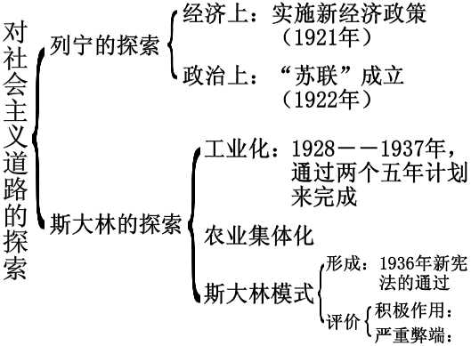

Slide 37
1917～1936年苏俄(苏联)历史大事年表
时间 | 重大事件
1917.3
1917.11
1918～1920
1921
1922年底
1928
1936
二月革命
十月革命
三年国内战争时期
开始实行新经济政策
苏联成立
开始执行第一个五年计划
苏联通过新宪法，斯大林模式

Slide 38
新经济政策
1. 1921年，在_______的领导下，苏俄开始实施_____________，允许 ___ ____并存，大力发展____________，促进国民经济的恢复和发展。
２． ______年底，苏维埃社会主义共和国联盟成立，简称__________”。
3．苏联的工业化和农业集体化：1928--1937年，苏联先后完成了第一、第二个五年计划，重点发展 ________。苏联由传统的________国变成强盛的________国，国防力量也大为加强。同时，苏联加快了实现_______________的步伐。
4．1936年宪法：苏联在_______年通过新宪法，宣布苏联是_ __ ___________国家。
5．斯大林模式形成的标志 ____ ________
6.斯大林模式的特点 。
列宁
多种经济
商品经济
1922
苏联
重工业
农业
工业
农业集体化
1936
工农社会主义
新宪法的制定
高度集中的经济政治体制

